Slide 1


生涯輔導
實務經驗分享
主講人: 周佑儒
屏東縣立鶴聲國中 專任輔導教師
2024/3/22

Slide 2

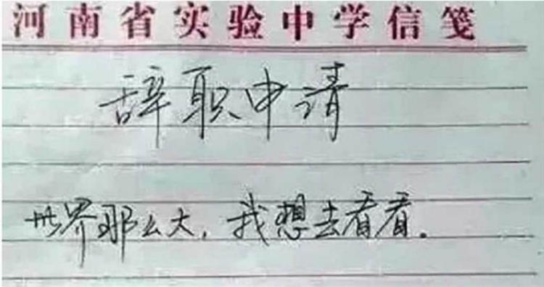
您如何看待自己的教師工作
「世界那麼大，我想去看看」
https://www.ettoday.net/news/20240205/2678282.htm

Slide 3
專屬於你的魔幻時刻
現在的你，最想從事什麼職業?
你認為從事一份發自內心喜歡的工作是一種什麼狀態?
現在的工作哪些特質吸引著你?

Slide 4

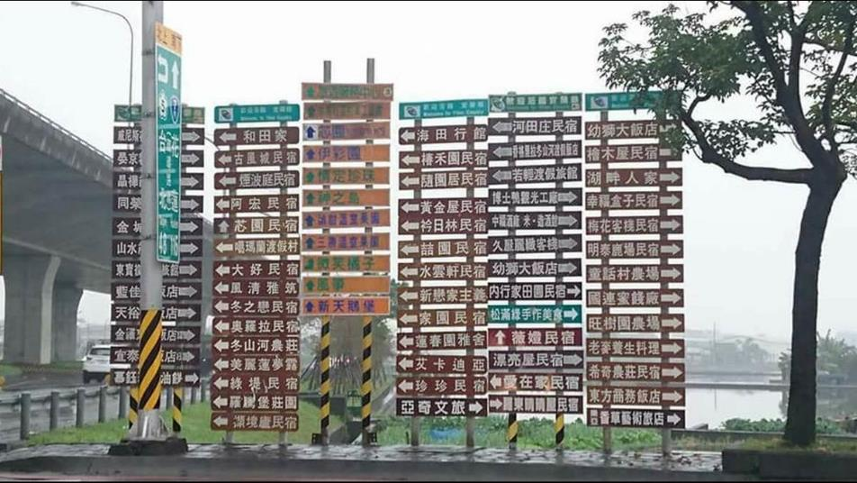
我以為的國中生生涯輔導

Slide 5
鶴聲國中生涯輔導工作經驗分享
屏東縣國中班級數 (資料來源110學年度屏東縣國民中小學(含體育班及藝術才能班)學生人數與班級數-國中)
小型學校(6班以下)-8校
中型學校(7~24班)-25校
大型學校(25班以上)-7校
鶴聲國中現況- 中型學校，輔導活動科教師人數9人(其中1人具輔導活動科合格教師證) ，2位專輔教師。

Slide 6


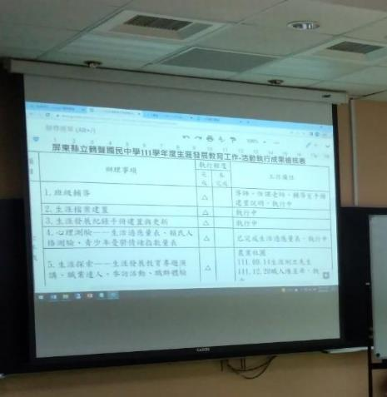
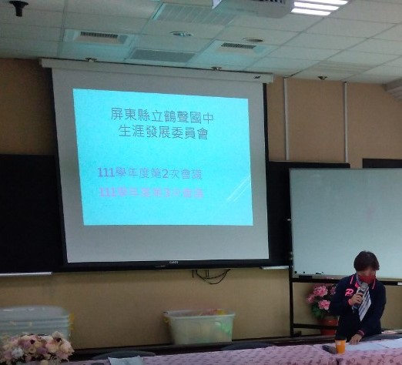
屏東縣立鶴聲國民中學
生涯發展教育工作-行政措施與組織運作檢核表

Slide 7
七年級 自我察覺與探索
資料建置
量表施測與說明—生活適應量表 賴氏人格測驗 青少年憂鬱情緒量表
職業達人職群體驗—鶴中職探中心(3C電腦工程、太陽能工程、電子電機焊接)

Slide 8
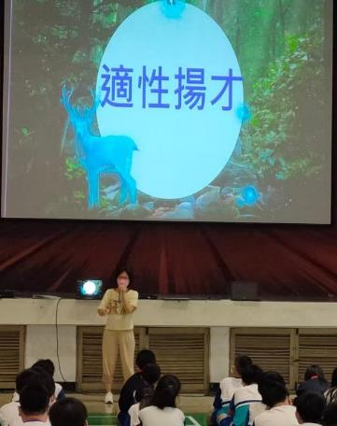
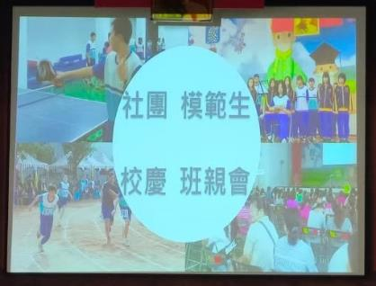
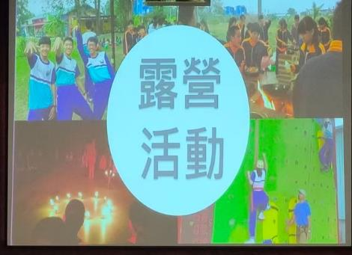
大檔案小手冊建置(1/6)

Slide 9
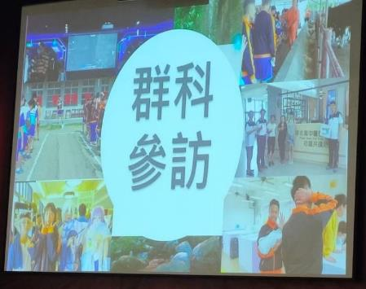
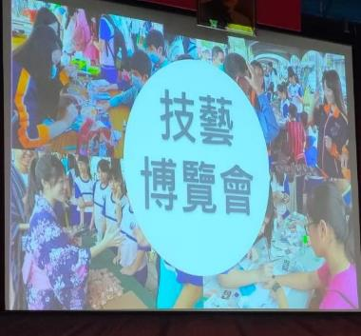
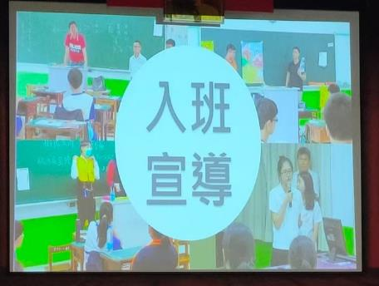
大檔案小手冊建置(2/6)

Slide 10
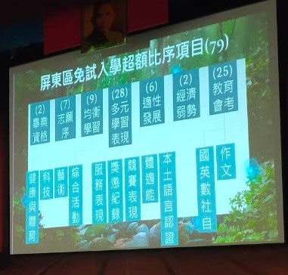
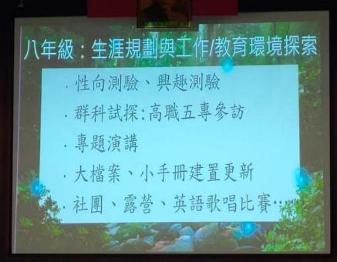
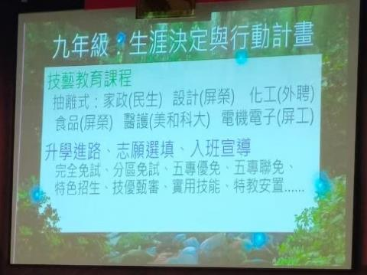
大檔案小手冊建置(3/6)

Slide 11
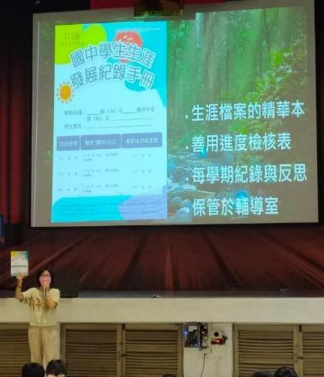
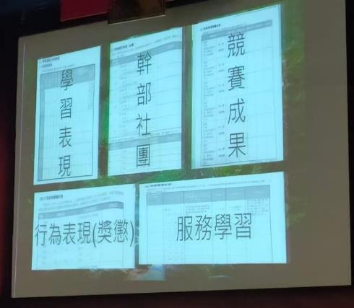
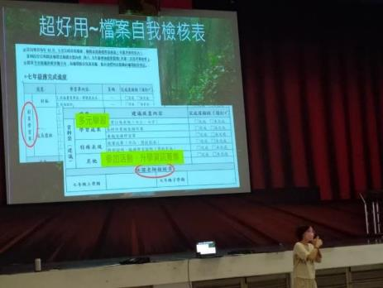
大檔案小手冊建置(4/6)

Slide 12
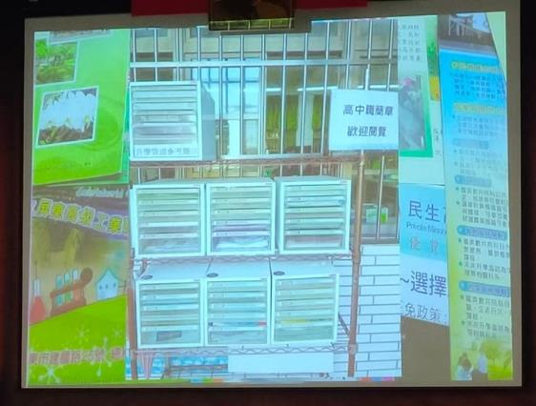
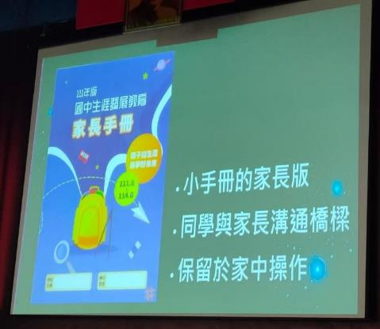
大檔案小手冊建置(5/6)

Slide 13
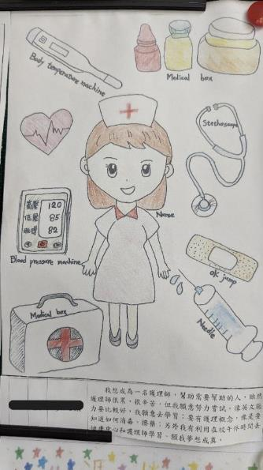
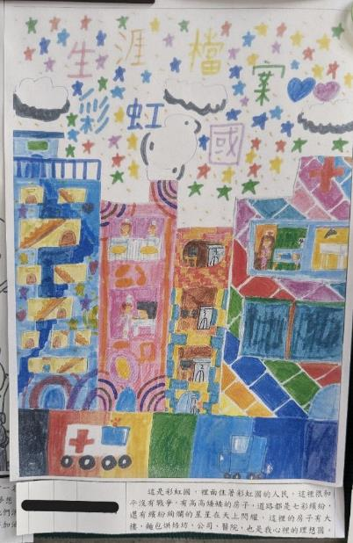
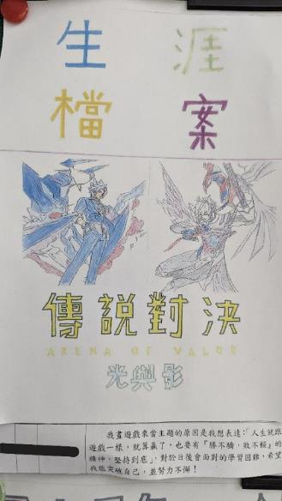
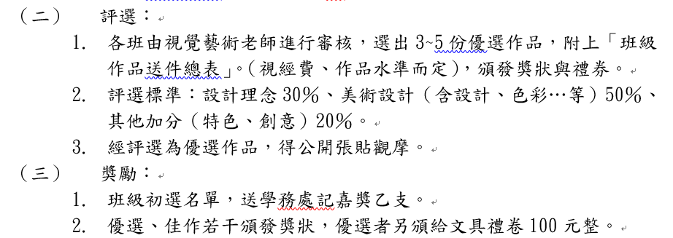
大檔案封面建置(6/6)

Slide 14
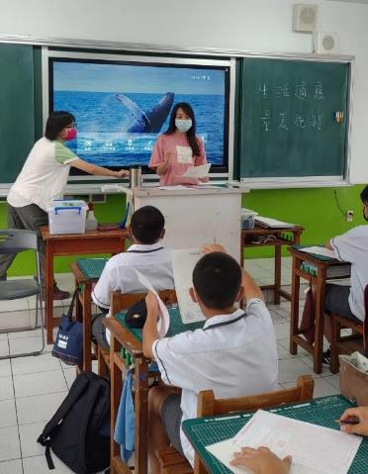
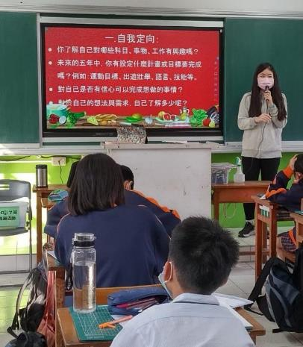
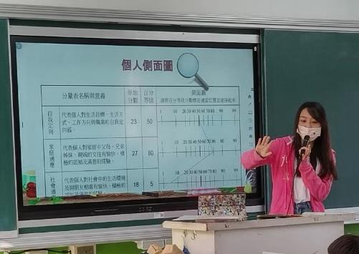
量表施測與說明

Slide 15
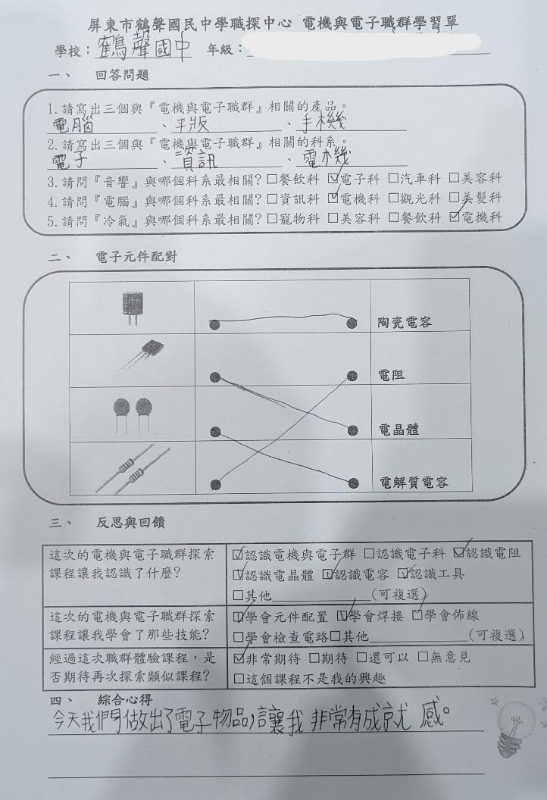
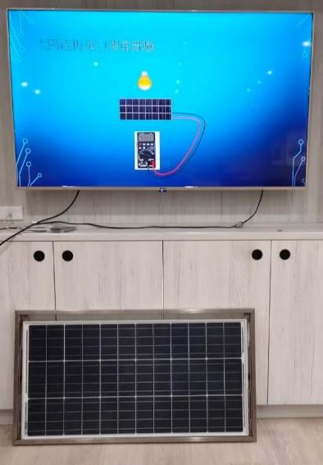
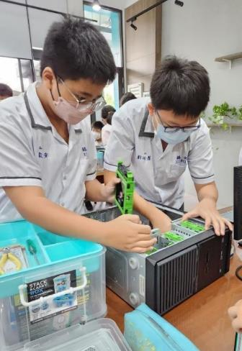
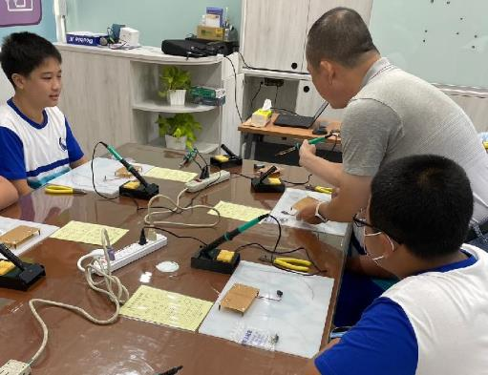
職業達人職群體驗

Slide 16
八年級 生涯覺察與試探
小團體輔導 青拾穗服務協會-生涯夢想航行站
心理測驗—適性化職涯性向測驗、情境式職涯興趣測驗
生涯探索—生涯發展教育專題演講、職業達人
(抽離式)技藝班規劃說明與報名 (含導師 家長 學生)
社區高級中等學校專業群科參訪與職群體驗

Slide 17
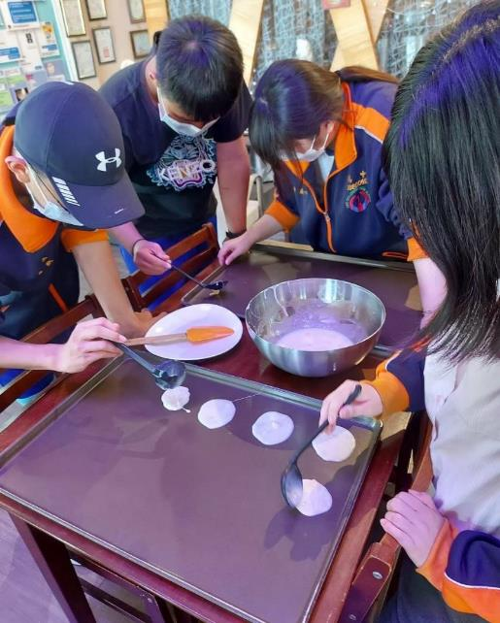
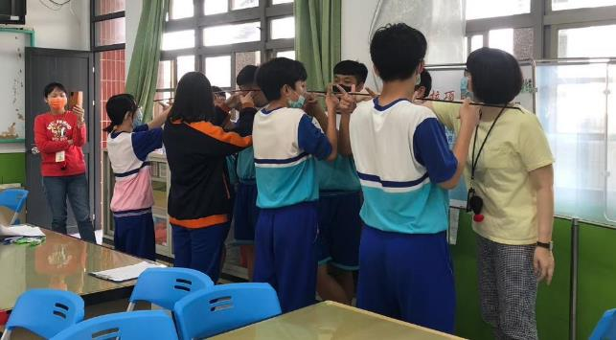
小團體輔導 青拾穗服務協會-生涯夢想航行站

Slide 18
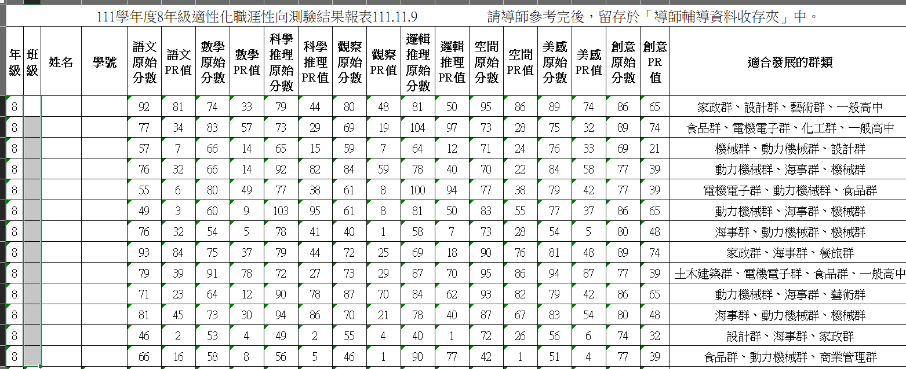
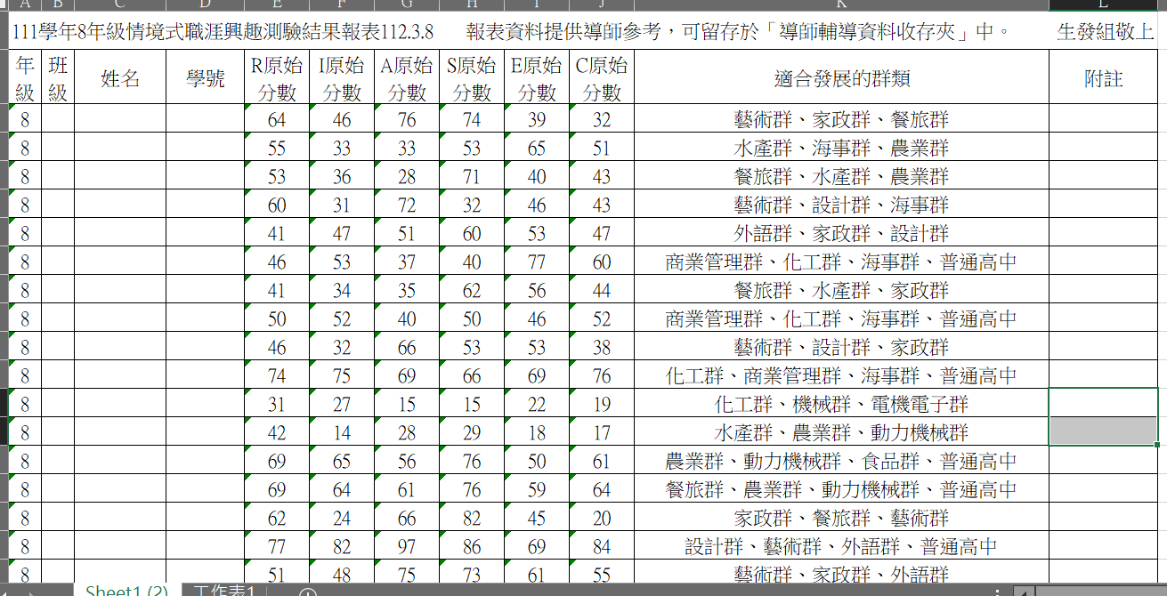
心理測驗—適性化職涯性向測驗、
情境式職涯興趣測驗

Slide 19
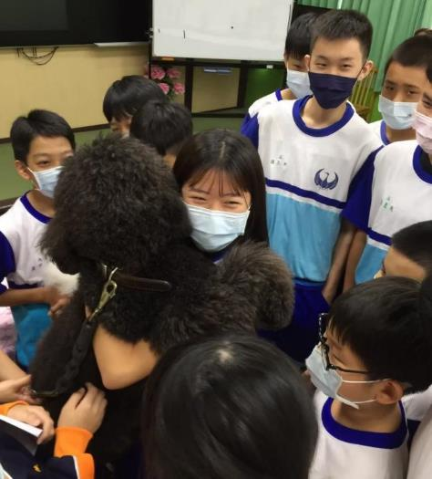
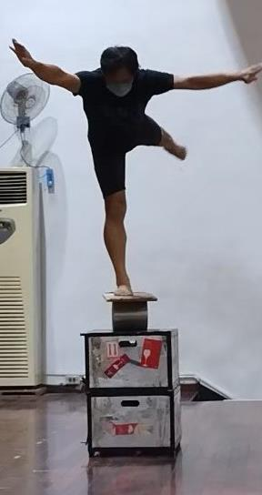
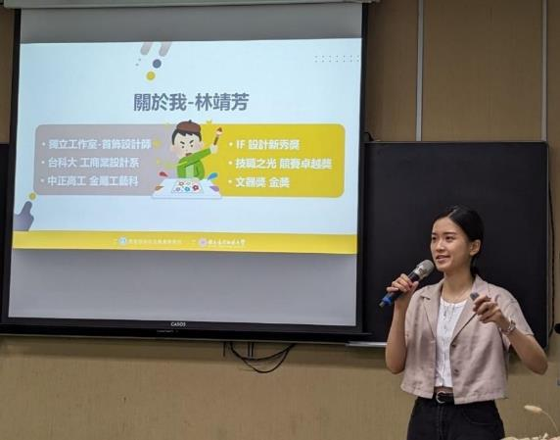
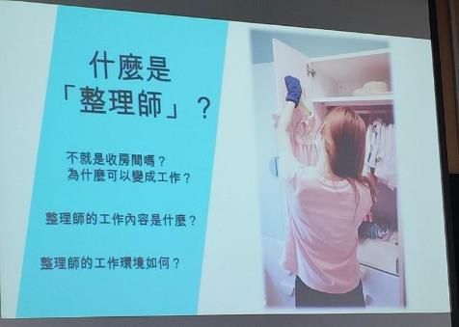
生涯探索—生涯發展教育專題演講、
職業達人 (1/2)

Slide 20
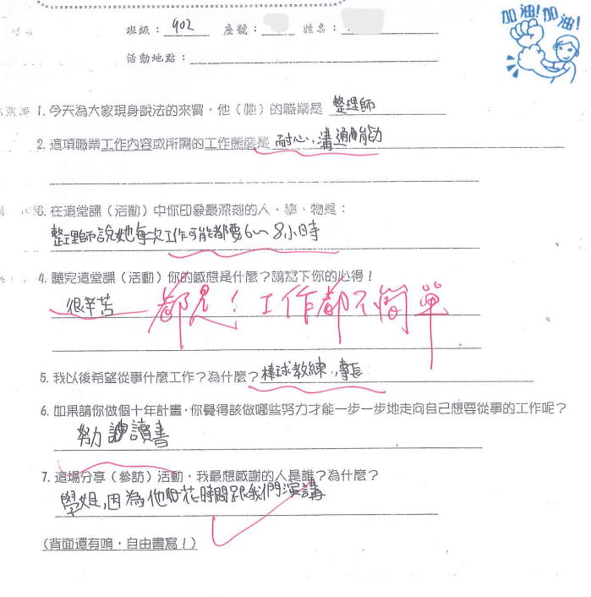
生涯探索—生涯發展教育專題演講、
職業達人(2/2)

Slide 21
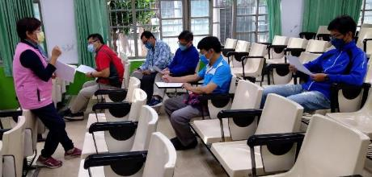
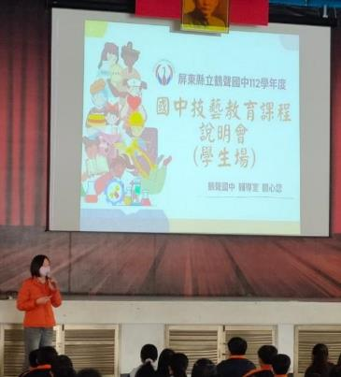
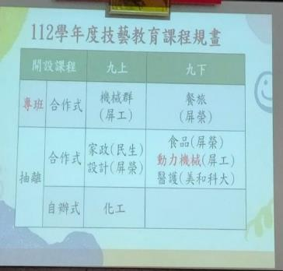
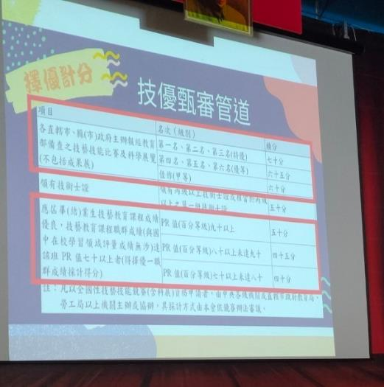
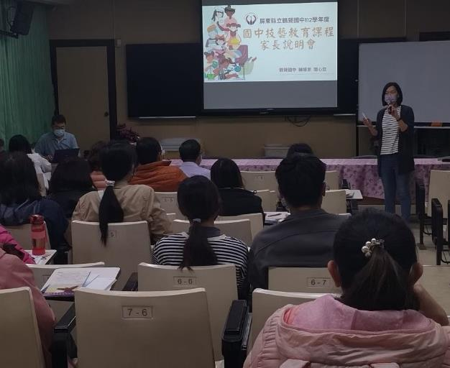
(抽離式)技藝班規劃說明(含導師、家長、學生)
與報名(1/2)

Slide 22
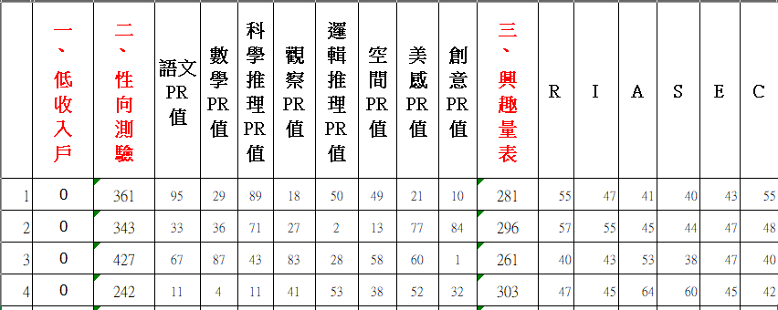
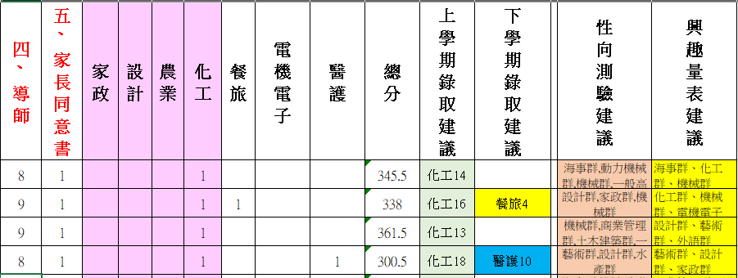
(抽離式)技藝班規劃說明(含導師、家長、學生)
與報名 (2/2)

Slide 23
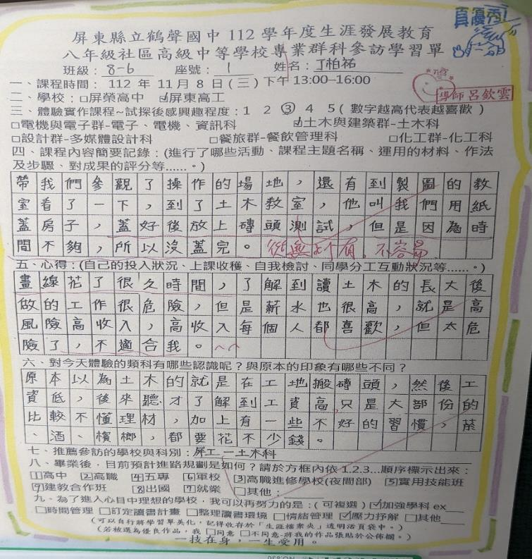
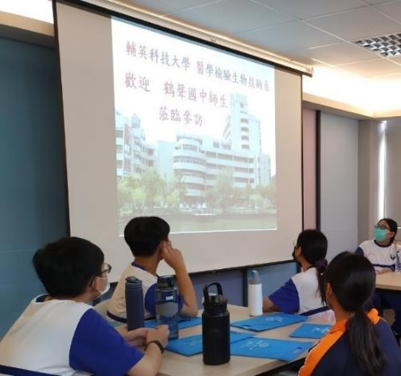
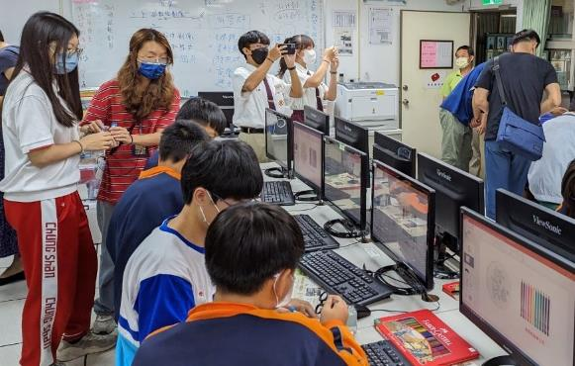
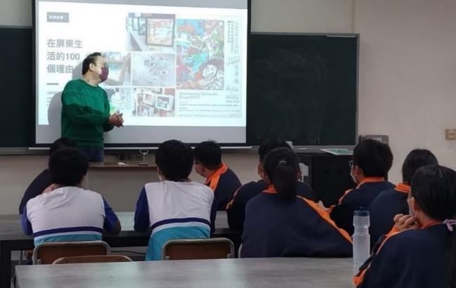
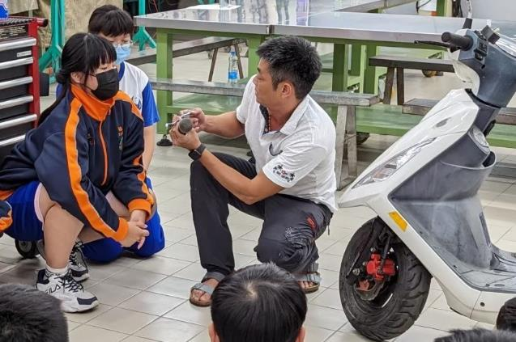
社區高級中等學校專業群科參訪與職群體驗

Slide 24



八、九年級 適性入學宣導

Slide 25
九年級 生涯探索與進路選擇
生涯發展紀錄手冊建置與更新
志願選填試探與輔導
升學進路宣導
加深職業試探—技藝教育課程與成果展、技藝競賽訓練
技優甄審、實用技能學程入學申請
生涯進路探索—高中職五專入班或集中式宣導

Slide 26


生涯發展紀錄手冊建置與更新

Slide 27



志願選填試探與輔導(作戰手冊內容)(1/4)

Slide 28




志願選填試探與輔導(作戰手冊內容)(2/4)

Slide 29




志願選填試探與輔導(作戰手冊內容)(3/4)

Slide 30


志願選填試探與輔導(作戰手冊內容)(4/4)

Slide 31


升學進路宣導(1/5)

Slide 32

升學進路宣導(2/5)

Slide 33

升學進路宣導(3/5)

Slide 34

升學進路宣導(4/5)

Slide 35


升學進路宣導(5/5)

Slide 36








加深職業試探—技藝教育課程與成果展、技藝競賽訓練(1/2)

Slide 37




加深職業試探—技藝教育課程與成果展、技藝競賽訓練(2/2)

Slide 38


技優甄審、實用技能學程入學申請

Slide 39




生涯進路探索—高中職五專入班或集中式宣導

Slide 40

從專輔教師的眼界看實務工作
行政人員對於生涯輔導的投入程度
專輔教師介入生涯輔導的時機點
學生對16群科的認識有限
家長對於升學制度不甚了解
校內相關宣導較少與生涯輔導有更深入的連結
學生畢業後若未進入學校體系，容易成為生涯輔導計畫中被忽略的一環

Slide 41


輔導案例分享
男性，資源班學生，技藝競賽動力機械主題第一名但選擇餐飲科建教合作班。

Slide 42

輔導案例分享
第一次志願試選填，總積分77分，但第一志願填屏榮多媒體設計科，到了第七志願填屏女普通科。

Slide 43
討論時間
請不吝指教

Slide 44
結語
根據自己原來的樣子，審時度勢，隨機應變，選擇一種
可以安身立命的生活方式。~金樹人《諮商與輔導》

